Slide 1
《DSP技术与应用》
课程总结

Slide 2
一、TMS320C6748的系统组成

Slide 3
1、C6000 CPU结构：
Register File A
Register File B
A0
.S1
.S2
B0
A1
B1
A2
B2
.M1
.M2
A3
B3
A4
B4
.L1
.L2
. . .
. . .
.D1
.D2
A15
B15
32-bits
32-bits
Data Memory

Slide 4
2、软件流水技术：
软件流水技术是通过对循环重新进行构建，使原循环中处于不同迭代过程的指令并行执行，以提高循环代码的执行速度。该技术利用了处理器中不同功能单元可以同时执行非相关指令的特性，使循环的多次迭代并行执行。

Slide 5
Non-Pipelined Code
Cycle
.D1
.D2
1
.D1
ldh
.D2
ldh
.M1
.M2
.L1
.L2
.S1
.S2
2
mpy
3
add
4
ldh
ldh
5
mpy
6
add
7
ldh
ldh
8
mpy
9
add

Slide 6
Pipelining Code
Cycle
1
.D1
ldh
.D2
ldh
.M1
.M2
.L1
.L2
.S1
.S2
2
ldh
ldh
mpy
3
ldh
ldh
mpy
add
4
ldh
ldh
mpy
add
5
ldh
ldh
mpy
add
6
mpy
add
7
add
未经流水处理需要15个周期
流水处理后，仅需要7个周期。

Slide 7
3、用软件流水技术优化代码举例
short DotP(short *m, short *n, short count)
{ int i;
short product;
short sum = 0;
for (i=0; i < count; i++)
{
product = m[i] * n[i];
sum += product;
}
return(sum);
}

Slide 8
（1）写‘C6x 线性汇编代码
; for (i=0; i < count; i++)
; prod = m[i] * n[i];
; sum += prod;
loop: ldh *p_m++, m
ldh *p_n++, n
mpy m, n, prod
add prod, sum, sum
[count] sub count, 1, count
[count] b loop
代码中没有NOP指令，没有并行指令，也不用指明功能单元和寄存器。

Slide 9
（2）画指令相关图
LDH
LDH
m
n
5
5
MPY
SUB
prod
count
1
1
2
ADD
B
sum
loop
1
6

Slide 10
（3）划分A/B侧，分配功能单元
A Side
B Side
LDH
LDH
m
n
.D1
.D2
5
5
MPY
SUB
prod
count
.M1x
1
.L2
1
2
ADD
B
sum
loop
1
.L1
.S2
6

Slide 11
（4）分配寄存器
.L1
.M1
.D1
.S1
x1
.L2
.M2
.D2
.S2
x2
sum
prod
m
.M1x
count
n
loop
LDH
A Side
B Side
LDH
m
n
.D1
.D2
5
MPY
5
SUB
prod
1
count
.M1x
.L2
2
1
ADD
B
1
sum
loop
.L1
.S2
6

Slide 12
Content of Register File A
Reg. A
Reg. B
Content of Register File B
A0
B0
count
&a
A1
B1
&b
a
A2
B2
b
prod
A3
B3
sum
A4
B4
...
...
A15
B15

Slide 13
（5）建立流水编排表
通过寻找最长路径，确定prolog（流水填充阶段的长度）。
LDH
m
5
MPY
最长路径：
5 + 2 + 1 = 8 cycles
prod
2
ADD
sum
1

Slide 14
PROLOG
LOOP
1
2
3
4
5
6
7
8
.L1
.L2
.S1
.S2
.M1
.M2
.D1
.D2

Slide 15
PROLOG
LOOP
1
2
3
4
5
6
7
8
.L1
add
.L2
.S1
.S2
B
*
*
*
*
*
.M1
mpy
*
*
.M2
.D1
ldh m
*
*
*
*
*
*
*
.D2
ldh n
*
*
*
*
*
*
*
B指令的目标地址

Slide 16
PROLOG
LOOP
1
2
3
4
5
6
7
8
.L1
add
.L2
sub
*
*
*
*
*
*
.S1
.S2
B
*
*
*
*
*
.M1
mpy
*
*
.M2
.D1
ldh m
*
*
*
*
*
*
*
.D2
ldh n
*
*
*
*
*
*
*

Slide 17
（6）将流水编排表翻译为‘C6x 代码
C1 ldh .D1 *A1++,A2
|| ldh .D2 *B1++,B2
PROLOG
LOOP
1
1
2
3
4
5
6
7
.L1
add
.L2
sub
*
*
*
*
*
*
.S1
.S2
B
*
*
*
*
*
.M1
mpy
*
*
.M2
.D1
ldh m
*
*
*
*
*
*
*
.D2
ldh n
*
*
*
*
*
*
*

Slide 18
C1 ldh .D1 *A1++,A2
|| ldh .D2 *B1++,B2
PROLOG
LOOP
1
2
2
3
4
5
6
7
.L1
add
C2 ldh .D1 *A1++,A2
|| ldh .D2 *B1++,B2
|| [B0] sub .L2 B0,1,B0
.L2
sub
*
*
*
*
*
*
.S1
.S2
B
*
*
*
*
*
.M1
mpy
*
*
.M2
.D1
ldh m
*
*
*
*
*
*
*
.D2
ldh n
*
*
*
*
*
*
*

Slide 19
PROLOG
LOOP
C1 ldh .D1 *A1++,A2
|| ldh .D2 *B1++,B2
1
2
3
3
4
5
6
7
.L1
add
C2 ldh .D1 *A1++,A2
|| ldh .D2 *B1++,B2
|| [B0] sub .L2 B0,1,B0
.L2
sub
*
*
*
*
*
*
.S1
.S2
B
*
*
*
*
*
.M1
C3 ldh .D1 *A1++,A2
|| ldh .D2 *B1++,B2
|| [B0] sub .L2 B0,1,B0
|| [B0] B .S2 loop
mpy
*
*
.M2
.D1
ldh m
*
*
*
*
*
*
*
.D2
ldh n
*
*
*
*
*
*
*

Slide 20
C1 ldh .D1 *A1++,A2
|| ldh .D2 *B1++,B2
LOOP
1
2
3
4
4
5
6
7
C2 ldh .D1 *A1++,A2
|| ldh .D2 *B1++,B2
|| [B0] sub .L2 B0,1,B0
.L1
add
.L2
sub
*
*
*
*
*
*
.S1
C3 ldh .D1 *A1++,A2
|| ldh .D2 *B1++,B2
|| [B0] sub .L2 B0,1,B0
|| [B0] B .S2 loop
.S2
B
*
*
*
*
*
.M1
mpy
*
*
C4 ldh .D1 *A1++,A2
|| ldh .D2 *B1++,B2
|| [B0] sub .L2 B0,1,B0
|| [B0] B .S2 loop
.M2
.D1
ldh m
*
*
*
*
*
*
*
.D2
ldh n
*
*
*
*
*
*
*

Slide 21
C1 ldh .D1 *A1++,A2
|| ldh .D2 *B1++,B2
LOOP
C2 ldh .D1 *A1++,A2
|| ldh .D2 *B1++,B2
|| [B0] sub .L2 B0,1,B0
1
2
3
4
5
6
7
8
.L1
add
.L2
C3 ldh .D1 *A1++,A2
|| ldh .D2 *B1++,B2
|| [B0] sub .L2 B0,1,B0
|| [B0] B .S2 loop
sub
*
*
sub
*
*
*
.S1
.S2
B
*
B
*
*
*
.M1
C4 ldh .D1 *A1++,A2
|| ldh .D2 *B1++,B2
|| [B0] sub .L2 B0,1,B0
|| [B0] B .S2 loop
mpy
*
*
.M2
.D1
ldh m
*
*
*
ldh
*
*
*
C5 ldh .D1 *A1++,A2
|| ldh .D2 *B1++,B2
|| [B0] sub .L2 B0,1,B0
|| [B0] B .S2 loop
.D2
ldh n
*
*
*
ldh
*
*
*

Slide 22
PROLOG
LOOP
1
2
3
4
4
6
7
8
.L1
add
.L2
C6 ldh .D1 *A1++,A2 || ldh .D2 *B1++,B2 || [B0] sub .L2 B0,1,B0 || [B0] B .S2 loop || mpy .M1x A2,B2,A3
sub
*
*
*
sub
*
*
.S1
.S2
B
*
*
B
*
*
.M1
mpy
*
*
.M2
.D1
ldh m
*
*
*
*
ldh
*
*
.D2
ldh n
*
*
*
*
ldh
*
*

Slide 23
PROLOG
LOOP
1
2
3
4
4
6
7
8
.L1
add
.L2
C7 ldh .D1 *A1++,A2 || ldh .D2 *B1++,B2 || [B0] sub .L2 B0,1,B0 || [B0] B .S2 loop || mpy .M1x A2,B2,A3
sub
*
*
*
sub
*
*
.S1
.S2
B
*
*
B
*
*
.M1
mpy
*
*
.M2
.D1
ldh m
*
*
*
*
ldh
*
*
.D2
ldh n
*
*
*
*
ldh
*
*

Slide 24
PROLOG
LOOP
1
2
3
4
4
6
7
8
.L1
add
.L2
* Single-Cycle Loop
loop: ldh .D1 *A1++,A2 || ldh .D2 *B1++,B2 || [B0] sub .L2 B0,1,B0 || [B0] B .S2 loop || mpy .M1x A2,B2,A3 || add .L1 A4,A3,A4
sub
*
*
*
sub
*
*
.S1
.S2
B
*
*
B
*
*
.M1
mpy
*
*
.M2
.D1
ldh m
*
*
*
*
ldh
*
*
.D2
ldh n
*
*
*
*
ldh
*
*

Slide 25
（7）建立Epilog（流水排空）阶段，以消除可能的存储器越界访问
通过前面步骤建立了prolog和loop阶段。如果滤波器为100阶,则要将loop执行100次（因为要执行100次加法）。因此，执行了107次的load。这多出的7次load 可能会导致非法的存储器访问。
PROLOG
LOOP
1
2
3
4
5
6
7
8
.L1
add
.L2
sub
sub
sub
sub
sub
sub
sub
.S1
.S2
B
B
B
B
B
B
.M1
mpy
mpy
mpy
.M2
.D1
ldh m
ldh m
ldh m
ldh m
ldh m
ldh m
ldh m
ldh m
.D2
ldh n
ldh n
ldh n
ldh n
ldh n
ldh n
ldh n
ldh n
将loop执行93次，再执行Load7次、乘法5次、加法7次，就可消除存储器非法访问问题。这一过程就叫Epilog。

Slide 26
Prolog
p1: ldh||ldh
p2: ldh||ldh || []sub
p3: ldh||ldh || []sub || []b
p4: ldh||ldh || []sub || []b
p5: ldh||ldh || []sub || []b
p6: ldh||ldh || mpy || []sub || []b
p7: ldh||ldh || mpy || []sub || []b
Loop
loop: ldh || ldh || mpy || add || [] sub || [] b
Epilog
e1: mpy || add

Slide 27
Prolog
p1: ldh||ldh
p2: ldh||ldh || []sub
p3: ldh||ldh || []sub || []b
p4: ldh||ldh || []sub || []b
p5: ldh||ldh || []sub || []b
p6: ldh||ldh || mpy || []sub || []b
p7: ldh||ldh || mpy || []sub || []b
Loop
loop: ldh || ldh || mpy || add || [] sub || [] b
Epilog
e1: mpy || add
e2: mpy || add

Slide 28
Prolog
p1: ldh||ldh
p2: ldh||ldh || []sub
p3: ldh||ldh || []sub || []b
p4: ldh||ldh || []sub || []b
p5: ldh||ldh || []sub || []b
p6: ldh||ldh || mpy || []sub || []b
p7: ldh||ldh || mpy || []sub || []b
Loop
loop: ldh || ldh || mpy || add || [] sub || [] b
Epilog
e1: mpy || add
e2: mpy || add
e3: mpy || add

Slide 29
Prolog
p1: ldh||ldh
p2: ldh||ldh || []sub
p3: ldh||ldh || []sub || []b
p4: ldh||ldh || []sub || []b
p5: ldh||ldh || []sub || []b
p6: ldh||ldh || mpy || []sub || []b
p7: ldh||ldh || mpy || []sub || []b
Loop
loop: ldh || ldh || mpy || add || [] sub || [] b
Epilog
e1: mpy || add
e2: mpy || add
e3: mpy || add
e4: mpy || add

Slide 30
Prolog
p1: ldh||ldh
p2: ldh||ldh || []sub
p3: ldh||ldh || []sub || []b
p4: ldh||ldh || []sub || []b
p5: ldh||ldh || []sub || []b
p6: ldh||ldh || mpy || []sub || []b
p7: ldh||ldh || mpy || []sub || []b
Loop
loop: ldh || ldh || mpy || add || [] sub || [] b
Epilog
e1: mpy || add
e2: mpy || add
e3: mpy || add
e4: mpy || add
e5: mpy || add

Slide 31
Prolog
p1: ldh||ldh
p2: ldh||ldh || []sub
p3: ldh||ldh || []sub || []b
p4: ldh||ldh || []sub || []b
p5: ldh||ldh || []sub || []b
p6: ldh||ldh || mpy || []sub || []b
p7: ldh||ldh || mpy || []sub || []b
Loop
loop: ldh || ldh || mpy || add || [] sub || [] b
Epilog
e1: mpy || add
e2: mpy || add
e3: mpy || add
e4: mpy || add
e5: mpy || add
e6: add

Slide 32
Prolog
p1: ldh||ldh
p2: ldh||ldh || []sub
p3: ldh||ldh || []sub || []b
p4: ldh||ldh || []sub || []b
p5: ldh||ldh || []sub || []b
p6: ldh||ldh || mpy || []sub || []b
p7: ldh||ldh || mpy || []sub || []b
Loop
loop: ldh || ldh || mpy || add || [] sub || [] b
Epilog
e1: mpy || add
e2: mpy || add
e3: mpy || add
e4: mpy || add
e5: mpy || add
e6: add
e7: add

Slide 33
流水编排表: Prolog, Loop and Epilog

Slide 34
二、存储器系统
可配置为Cache
L1P：32KB
C6748存储器系统由内部存储器（L1P、L1D、L2）、共享存储器和外部存储器构成。
0x11E0 0000~0x11E0 7FFF
L1D：32KB
0x11F0 0000~0x11F0 7FFF
CPU
L2RAM：256KB
0x1180 0000~0x1183 FFFF
L1P
L1D
L2ROM：1MB
0x1170 0000~0x117F FFFF
Share RAM：128KB
L2：SRAM/ROM
0x8000 0000~0x8001 FFFF
DDR2：256MB
SCR
Share RAM
0xC000 0000~0xCFFF FFFF
SDRAM：512MB
0x4000 0000~0x5FFF FFFF
DDR2
Flash/RAM/SDRAM
Flash/RAM：4x32MB
0x6000 0000~0x67FF FFFF

Slide 35
#include "dspcache.h"
// 使能缓存 L1 及 L2
CacheEnableMAR((unsigned int)0xC0000000,
(unsigned int)0x08000000);
CacheEnable(L1DCFG_L1DMODE_32K | L1PCFG_L1PMODE_32K |
L2CFG_L2MODE_256K);
// 禁用
CacheDisableMAR((unsigned int)0xC0000000,
(unsigned int)0x08000000);

Slide 36
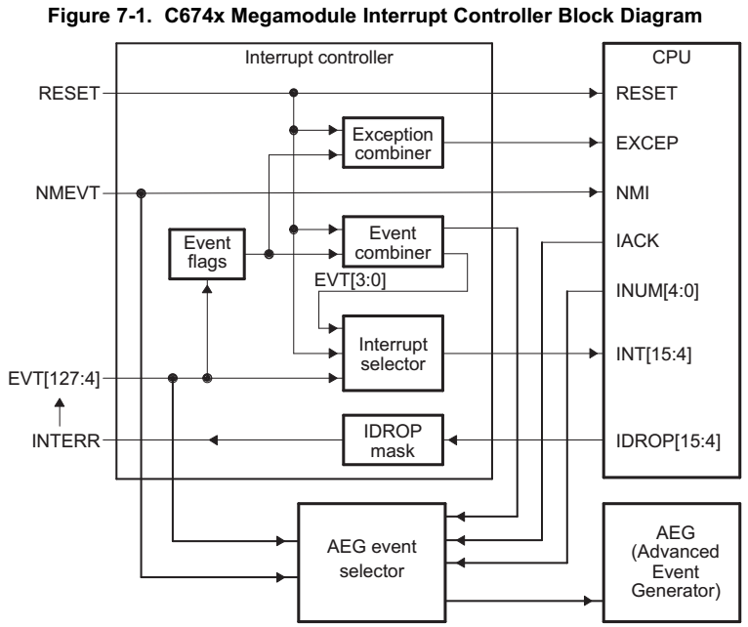
三、中断系统
(事件组合器)将系统事件分成4组，形成4个组合中断信号。每个中断信号由组内的事件以逻辑“或”的关系产生。方便中断服务程序迅速定位中断源。
C6748有128个系统事件，可以作为中断源向CPU发出中断请求，而CPU只能检测12种可屏蔽中断。
中断选择器就是C6748系统事件和CPU可屏蔽中断输入之间的“程控开关”，将任意一个系统事件和某个CPU中断连接在一起。

Slide 37
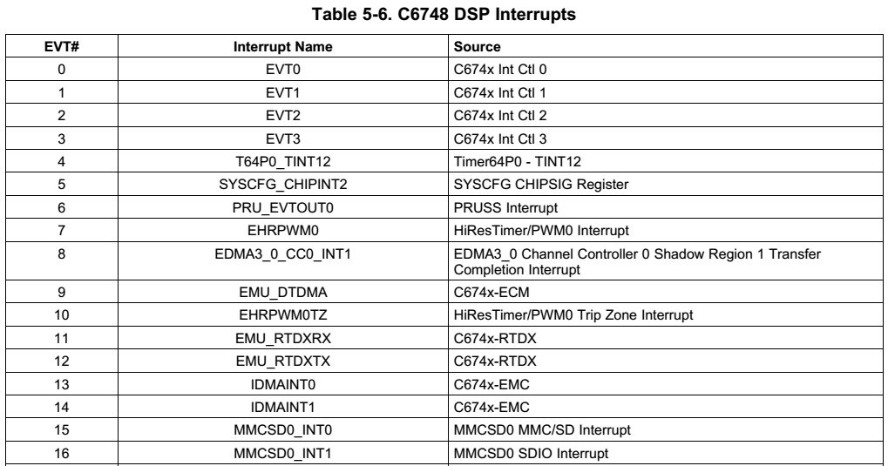

Slide 38
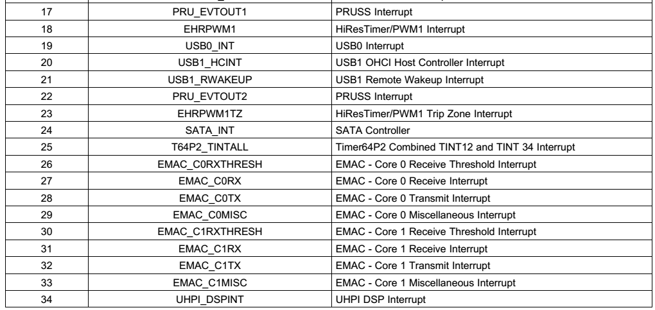

Slide 39
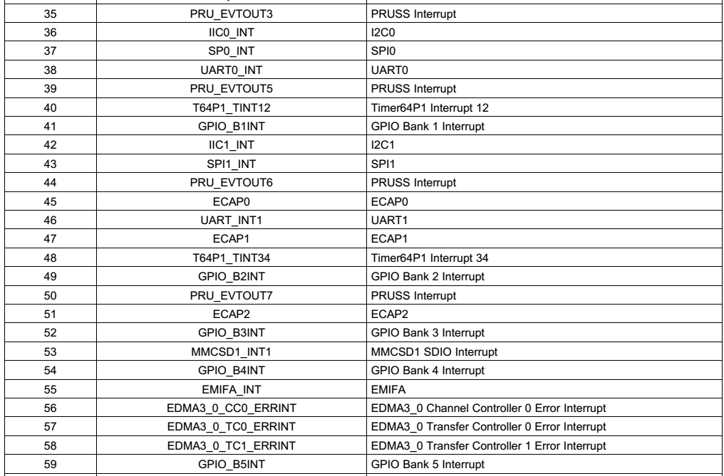

Slide 40
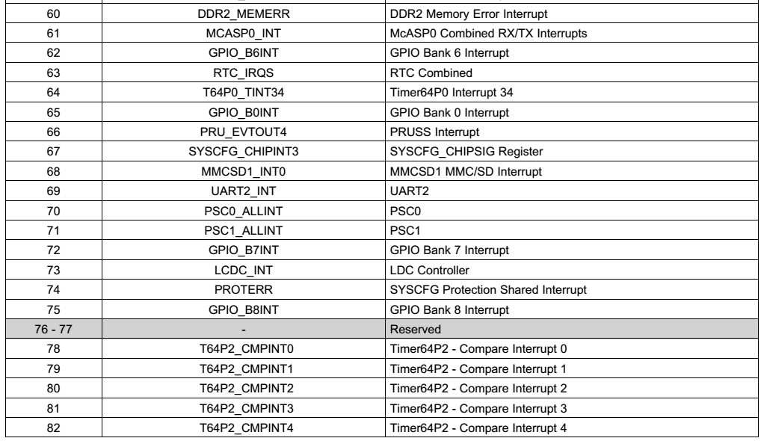

Slide 41
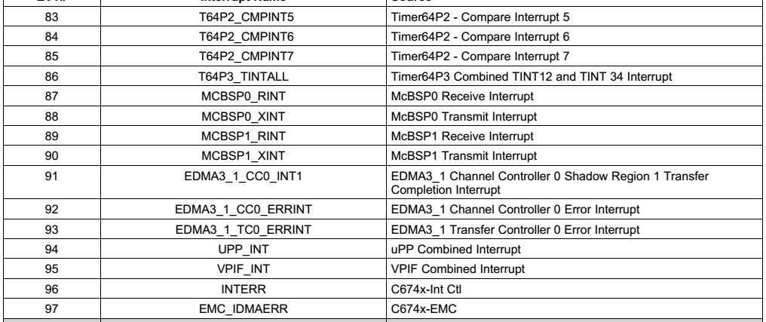

Slide 42
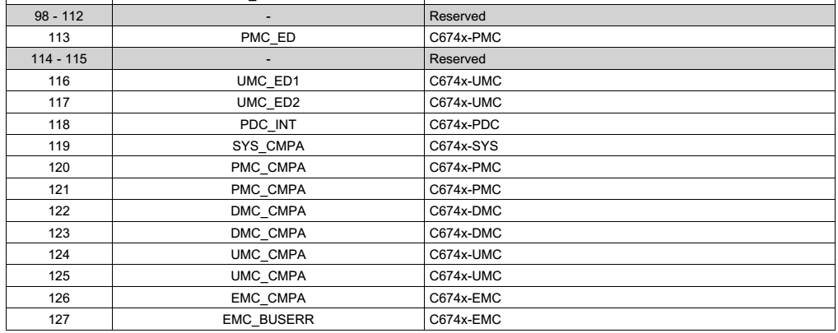

Slide 43
// DSP C6748 中断相关应用程序接口函数声明及系统事件号定义
#include "interrupt.h"
// 初始化 DSP 中断控制器
IntDSPINTCInit();
// 使能 DSP 全局中断
IntGlobalEnable();
// 注册中断服务函数
IntRegister(C674X_MASK_INT4, USER0KEYIsr);
IntRegister(C674X_MASK_INT5, USER1KEYIsr);
// 映射中断到 DSP 可屏蔽中断
IntEventMap(C674X_MASK_INT4, SYS_INT_GPIO_B0INT);
IntEventMap(C674X_MASK_INT5, SYS_INT_GPIO_B6INT);
// 使能 DSP 可屏蔽中断
IntEnable(C674X_MASK_INT4);
IntEnable(C674X_MASK_INT5);

Slide 44
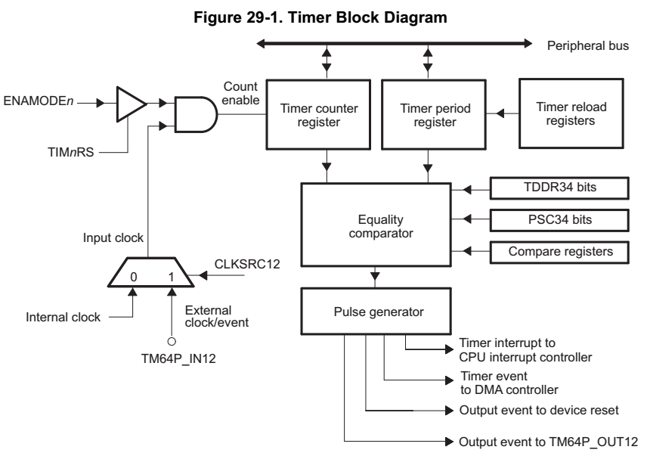
64位通用定时器模式
双32位链接定时器模式
双32位独立定时器模式
Watch dog定时器模式
四、定时器
事件捕捉模式和读复位模式
0：停止计数，保持当前值；
1：单次运行；
2：连续运行；
3：连续运行+周期重载。
选择运行方式
复位控制
选择时钟源
AUXCLK
SYSCLK2

Slide 45
// 注册中断服务函数
IntRegister(C674X_MASK_INT4, TimerIsr);
// 映射中断到 DSP 可屏蔽中断
IntEventMap(C674X_MASK_INT4, SYS_INT_T64P2_TINTALL);
// 使能 DSP 可屏蔽中断
IntEnable(C674X_MASK_INT4);
// 使能 定时器 / 计数器 中断
TimerIntEnable(SOC_TMR_2_REGS, TMR_INT_TMR12_NON_CAPT_MODE);
// 禁用定时器 / 计数器中断
TimerIntDisable(SOC_TMR_2_REGS, TMR_INT_TMR12_NON_CAPT_MODE);
// 清除中断标志
IntEventClear(SYS_INT_T64P2_TINTALL);
TimerIntStatusClear(SOC_TMR_2_REGS,TMR_INT_TMR12_NON_CAPT_MODE);

Slide 46
五、EDMA3
DMA（Direct Memory Access），直接存储器存取技术，是指外部设备不通过CPU而直接与系统内存交换数据的接口技术，将数据从一个地址空间搬移到另外一个地址空间。DMA技术的出现，使得外围设备可以通过DMA控制器直接访问内存，与此同时，CPU可以继续执行其他程序。
增强型内存直接访问控制器（EDMA3）是集成在C6748芯片中的一种高性能、多通道DMA控制器，能独立于CPU进行批量的数据传输，以减轻CPU的数据传输任务。

Slide 47
5.1 EDMA3模块的组成
EDMA3控制器由2个主要模块组成：
EDMA3通道控制器（EDMA3CC）：充当EDMA3控制器的用户接口，负责软件请求或外设事件的优先级管理，向传输控制器发布传输请求（TRs）。
通道控制寄存器
中断控制寄存器
参数RAM（PaRAM）
EDMA3传输控制器（EDMA3TC）：依附于EDMA3通道控制器，负责数据传输，EDMA3TC向编程传输的源和目的地址发布读写请求。

Slide 48
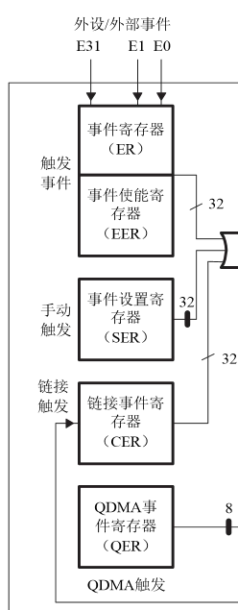
5.2 EDMA3的触发方式
DMA通道有3种触发方式：
事件触发：片内外设（如串口）产生一个触发事件，该事件被锁存到ER寄存器，如果CPU预先通过EER使能了该事件，就会启动相应的EDMA3通道；
手动触发：CPU将ESR的控制位置1，启动对应EDMA3通道；
链接触发：由一个通道的结束来触发和启动另一个通道。
QDMA通道有2种触发方式：
自动触发：PaRAM里设置为触发字的域被写入一个值后，触发传输（通过QCHMAPn寄存器设置PaRAM的哪个域作为触发域）；
链接触发：由一个EDMA3通道的结束来触发启动另一个EDMA3通道。

Slide 49
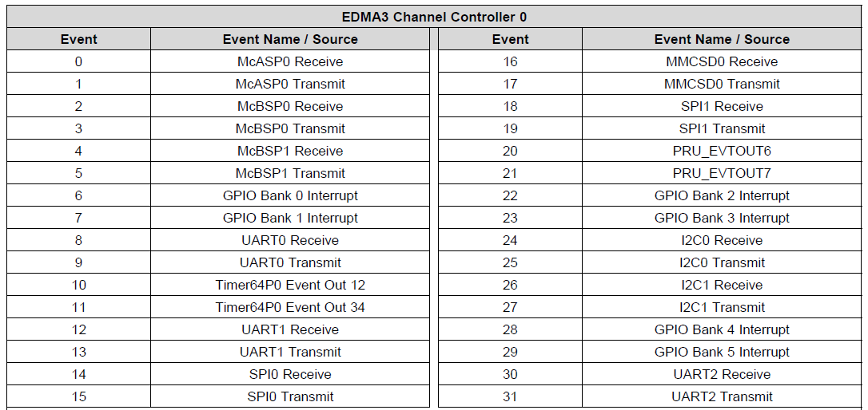
触发EDMA的事件：引发DMA传输的硬件或软件信号，也称为DMA同步事件。
每个EMDA3控制器支持32个同步事件，32个事件与32个通道之间的映射关系是固定的一一对应关系。如，事件0（McASP0 Receive）对应的就是通道0。

Slide 50
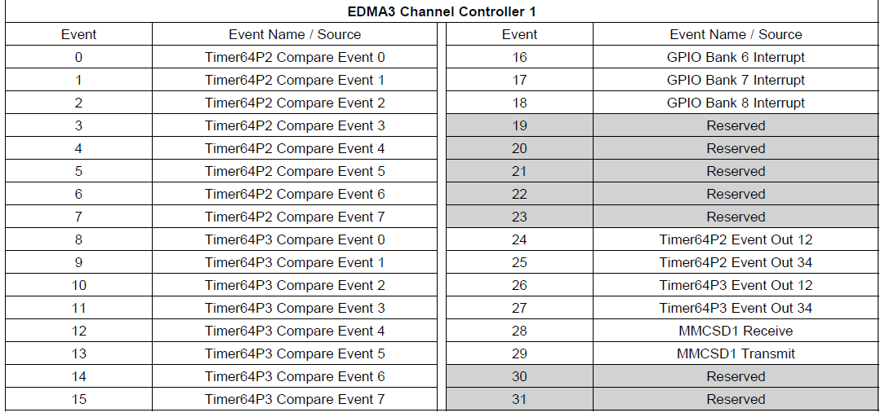

Slide 51
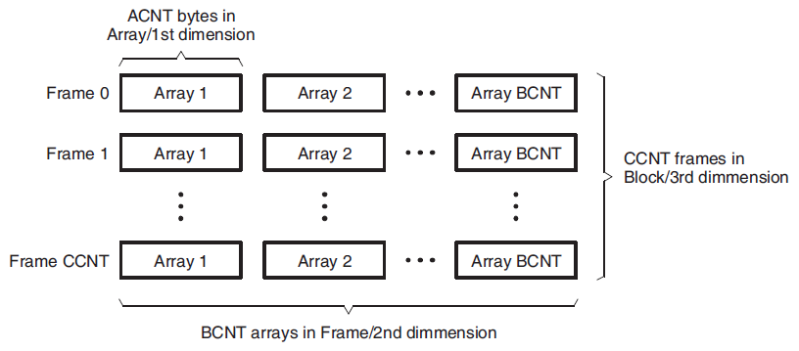
5.3 EDMA3传输中数据块的组织
每一个EDMA3传输数据都可以看做一个三维结构的数据块，由Array、Frame、Block组成。数据块的大小由ACNT，BCNT，CCNT来描述。

Slide 52
5.4 EDMA3的传输类型
传输类型 | 每个同步事件传输的数据 | 一个数据块的大小 | 完成一个数据块传输需要的同步事件数
A-同步传输 | 传输一个Array的一维数据，ACNT字节。 | ACNT x BCNT x CCNT (字节) | BCNT x CCNT
AB-同步传输 | 传输一个Frame的二维数据，ACNT x BCNT字节。 | ACNT x BCNT x CCNT (字节) | CCNT
在A-同步传输中，每个同步事件引起ACNT字节的一维传输，或者说是一个Array的传输。每个事件/TR仅传递一个Array的传输信息。这样，完整地服务一个PaRAM组，需要BCNT x CCNT个事件。
在AB-同步传输中，每个EDMA3同步事件引起二维传输，或者说是一个Frame的传输。每个事件/TR包含有一个Frame（1个Frame有BCNT个Array，每个Array有ACNT字节）的信息。完整地服务一个PaRAM组，需要CCNT个事件。

Slide 53
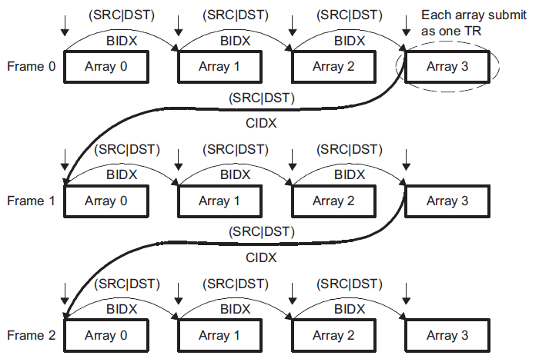
A-同步传输举例
ACNT = n, BCNT = 4, CCNT = 3
假设EDMA3搬移的是一片连续的内存。
ACNT = n，BCNT =4，CCNT =3
SRCBIDX =n，DSTBIDX =n
SRCCIDX =n，DSTCIDX =n
同步事件数 =12
每一个Array由SRCBIDX和DSTBIDX定位。在一个Array传输完成后，将BIDX加到当前Array的起始地址，得到下一个Array的首地址。
源地址B索引：SRCBIDX
源地址区域
源地址C索引：SRCCIDX
每一个Frame由SRCCIDX和DSTCIDX定位。在一个Frame完成后，把SRCCIDX/DSTCIDX加到当前Frame的最后一个Array的起始地址，得到下一个的Frame的首地址。
目标地址B索引：DSTBIDX
目标地址区域
目标地址C索引：DSTCIDX

Slide 54
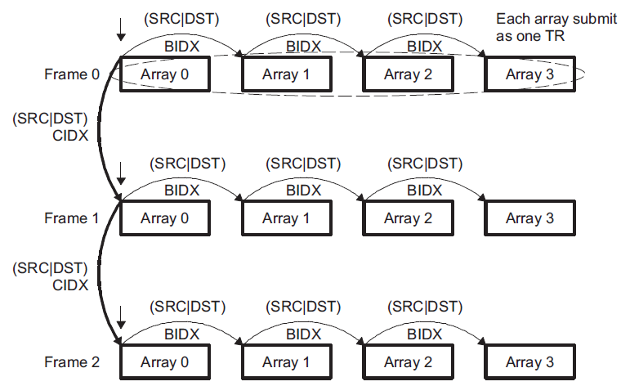
AB-同步传输举例
ACNT = n, BCNT = 4, CCNT = 3
假设EDMA3搬移的是一片连续的内存。
ACNT = n，BCNT =4，CCNT=3
SRCBIDX =n，DSTBIDX =n
SRCCIDX =n，DSTCIDX =n
同步事件数 =3
每一个Array由SRCBIDX和DSTBIDX定位。在一个Array传输完成后，将BIDX加到当前Array的起始地址，得到下一个Array的首地址。
源地址B索引：SRCBIDX
源地址区域
源地址C索引：SRCCIDX
在一个Frame传输完成之后，把SRCCIDX/DSTCIDX加到当前Frame的第一个Array的起始地址，得到下一个Frame的起始地址。
目标地址B索引：DSTBIDX
目标地址区域
目标地址C索引：DSTCIDX

Slide 55
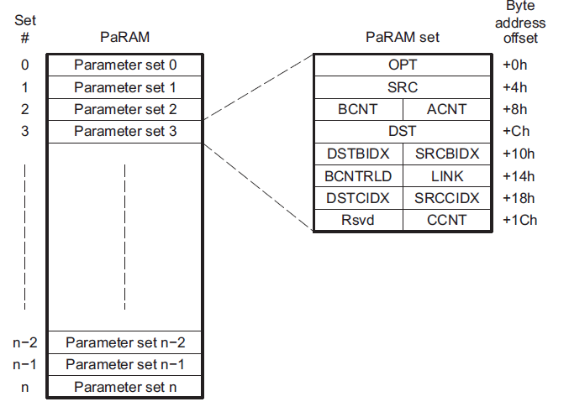
5.5 参数RAM（PaRAM）
EDMA3控制器是基于RAM的结构，DMA或QDMA通道的传输控制参数，也叫传输上下文（源/目的地址、计数、索引等）用一个参数RAM表来编程，这个RAM表在EDMA3CC中，被称之为PaRAM，PaRAM表被划分成多个PaRAM组，每个PaRAM组包括8个PaRAM字，每个字占4字节，也就是说每个PaRAM组总共32个字节，它包括典型的DMA传输参数，如：源地址、目的地址、传输个数、索引、选项等。
OPT：通道选项参数
SRC：数据传输源地址
ACNT：一维数据的长度（字节）
BCNT：二维数据的长度（Array）
DST：目的区域首地址
DSTBICX：目的地址二维索引
SRCBIDX：源地址二维索引
BCNTRLD和LINK：LINK模式参数设置
DSTCICX和SRCCIDX：源和目的地址三维地址索引
CNNT：三维数据长度（Frame）
PaRAM结构支持灵活的Ping-Pong、循环缓冲、通道链接和自动加载（linking）。
在C6748中
n=127，
共128个参数组

Slide 56
5.6 EDMA3的配置函数
// 申请 EDMA3 通道
unsigned int EDMA3RequestChannel( unsigned int baseAdd,
unsigned int chType,
unsigned int chNum, unsigned int tccNum,
unsigned int evtQNum );
/*BaseAdd EDMA3通道控制器0寄存器首地址 */
#define SOC_EDMA30CC_0_REGS (0x01C00000)
/* chType 通道类型*/
#define EDMA3_CHANNEL_TYPE_DMA (0u)
#define EDMA3_CHANNEL_TYPE_QDMA (1u)
/* EDMA3触发事件列表，用于设置chNum，tccNum*/
/* McASP0 Receive Event */
#define EDMA3_CHA_MCASP0_RX 0
/* McASP0 Transmit Event*/
#define EDMA3_CHA_MCASP0_TX 1
/* McBSP0 Receive Event */
#define EDMA3_CHA_MCBSP0_RX 2
........................................................

Slide 57
//EDMA3 PaRAM set（参数集）
typedef struct EDMA3CCPaRAMEntry {
unsigned int opt; //OPT field of PaRAM Set
unsigned int srcAddr; //Starting byte address of Source
unsigned short aCnt; //Number of bytes in each Array (ACNT)
unsigned short bCnt; //Number of Arrays in each Frame (BCNT)
unsigned int destAddr; //Starting byte address of destination
short srcBIdx; //Index between consecutive arrays of a Source Frame (SRCBIDX)
short destBIdx; //Index between consecutive arrays of a Destination Frame
//(DSTBIDX)
unsigned short linkAddr; //Address for linking (AutoReloading of a PaRAM Set).
// A value of 0xFFFF means no linking
unsigned short bCntReload; // Reload value of the numArrInFrame (BCNT)
short srcCIdx; // Index between consecutive frames of a Source Block (SRCCIDX)
short destCIdx; // Index between consecutive frames of a Dest Block (DSTCIDX)
unsigned short cCnt; // Number of Frames in a block (CCNT)
unsigned short rsvd; // This field is Reserved. Write zero to this field.
}EDMA3CCPaRAMEntry;

Slide 58
// 写参数 RAM
void EDMA3SetPaRAM(unsigned int baseAdd,
unsigned int chNum,
EDMA3CCPaRAMEntry* newPaRAM);
// 使能传输
unsigned int EDMA3EnableTransfer(unsigned int baseAdd,
unsigned int chNum,
unsigned int trigMode);
/*触发方式*/
#define EDMA3_TRIG_MODE_MANUAL (0u)
#define EDMA3_TRIG_MODE_QDMA (1u)
#define EDMA3_TRIG_MODE_EVENT (2u)

Slide 59
#include "edma.h" // 直接内存访问宏及设备抽象层函数声明
#include "edma_event.h" // 直接内存访问事件
// EDMA3 配置
unsigned int chType = EDMA3_CHANNEL_TYPE_DMA;
unsigned int chNum = EDMA3_CHA_GPIO_BNKINT0;
unsigned int tccNum = EDMA3_CHA_GPIO_BNKINT0;
unsigned int trigMode = EDMA3_TRIG_MODE_EVENT;
unsigned int evtQ = 0;
EDMA3CCPaRAMEntry paramSet;
unsigned int acnt = 64; // 一维
unsigned int bcnt = 1; // 二维
unsigned int ccnt = 1; // 三维
// 申请 EDMA3 通道
EDMA3RequestChannel(SOC_EDMA30CC_0_REGS,chType,chNum,tccNum,evtQ);

Slide 60
// 配置参数 RAM
paramSet.srcAddr = (unsigned int)(&StringScr);
paramSet.destAddr = (unsigned int)(&StringDst);
paramSet.aCnt = (unsigned short)acnt;
paramSet.bCnt = (unsigned short)bcnt;
paramSet.cCnt = (unsigned short)ccnt;
// 设置 SRC / DST 索引
paramSet.srcBIdx = (short)acnt;
paramSet.destBIdx = (short)acnt;
// A Sync 传输模式（一维传输模式）
paramSet.srcCIdx = (short)acnt;
paramSet.destCIdx = (short)acnt;
paramSet.linkAddr = (unsigned short)0xFFFFu;
paramSet.bCntReload = (unsigned short)0u;
paramSet.opt = 0u;
// Src 及 Dest 使用自增(INCR)模式
paramSet.opt &= 0xFFFFFFFCu;
// 配置 TCC
paramSet.opt |= ((tccNum << EDMA3CC_OPT_TCC_SHIFT) & EDMA3CC_OPT_TCC);
// 写参数 RAM
EDMA3SetPaRAM(SOC_EDMA30CC_0_REGS, chNum, &paramSet);
// 使能传输
EDMA3EnableTransfer(SOC_EDMA30CC_0_REGS, chNum, trigMode);

Slide 61
EDMA3应用举例:
矩阵转置
参见EDMA3_TRANSPOSE
将4行，10列的矩阵转为10行4列的矩阵。其中每个元素为int型数据（4个字节）
A0 B0 C0 D0
A1 B1 C1 D1
： ： ： ：
： ： ： ：
A9 B9 C9 D9
A0 A1 …… A9
B0 B1 …… B9
C0 C1 …… C9
D0 D1 …… D9
OPT: (1<<20) | (1<<21) | (0<<0) | (0<<1) | (1<<2)
SRC:_srcBuff
BCNT: 10 | ACNT: 4
DST:_dstBuff
DSTBIDX: 16 | SRCBIDX: 4
BCNTRLD: 0 | LINK: 0xffff
DSTCIDX: 4 | SRCCIDX: 40
Rsvd | CCNT: 4

Slide 62
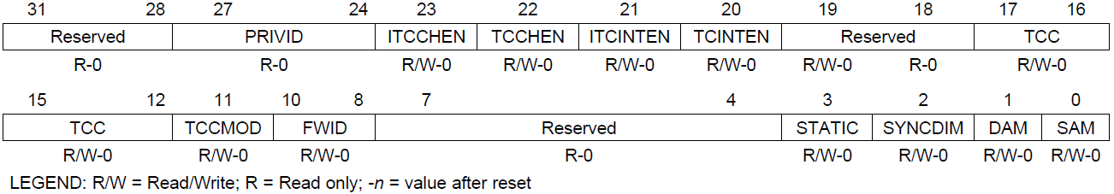
通道设置参数分析：
1
1
1
0
0
禁止通道链接
每个TR都触发中断
TCC=0，IPR[0]
正常完成模式
使能参数链接
AB-同步
增地址模式
OPT: (1<<20) | (1<<21) | (0<<0) | (0<<1) | (1<<2)
SRC:_srcBuff
BCNT: 10 | ACNT: 4
DST:_dstBuff
DSTBIDX: 16 | SRCBIDX: 4
BCNTRLD: 0 | LINK: 0xffff
DSTCIDX: 4 | SRCCIDX: 40
Rsvd | CCNT: 4

Slide 63
OPT: (1<<20) | (1<<21) | (0<<0) | (0<<1) | (1<<2)
SRC:_srcBuff
BCNT: 10 | ACNT: 4
DST:_dstBuff
DSTBIDX: 16 | SRCBIDX: 4
BCNTRLD: 0 | LINK: 0xffff
DSTCIDX: 4 | SRCCIDX: 40
Rsvd | CCNT: 4
程序：
unsigned int acnt = 1;
unsigned int bcnt = 10;
unsigned int ccnt = 4;
EDMA3CCPaRAMEntry paramSet;
paramSet.srcAddr = (unsigned int)(srcBuff);
paramSet.destAddr = (unsigned int)(dstBuff);
paramSet.aCnt = (unsigned short)acnt;
paramSet.bCnt = (unsigned short)bcnt;
paramSet.cCnt = (unsigned short)ccnt;
paramSet.srcBIdx = (short)acnt;
paramSet.destBIdx = (short)acnt*4
paramSet.srcCIdx = (short)acnt*10
paramSet.destCIdx = (short)acnt
A0 A1 …… A9
B0 B1 …… B9
C0 C1 …… C9
D0 D1 …… D9
A0 B0 C0 D0
A1 B1 C1 D1
： ： ： ：
： ： ： ：
A9 B9 C9 D9

Slide 64
六、GPIO模块
GPIO（General Purpose I/O Ports，通用输入/输出端口）就是一些引脚，可以通过它们输出高低电平，或者通过它们读入引脚的状态——是高电平还是低电平。
GPIO口的使用非常广泛。用户可以通过GPIO口和其它硬件进行数据交互（模拟一些数据传输时序，如UART、I2C等）；控制硬件工作（如LED、蜂鸣器等）；读取硬件的工作状态信号（如中断信号、就绪信号、按键等）。

Slide 65
GPIO引脚是双向的，由DIR寄存器控制；
输出模式下，输出数据锁存在OUT_DATA寄存器中，通过SET_DATA和CLR_DATA寄存器设置OUT_DATA中的数据；
输入模式下，INDATA寄存器锁存输入信号的状态，通过边沿检测逻辑产生中断信号和DMA事件。

Slide 66
C6748GPIO模块有144个引脚（Pin），每16个组成一组（Bank），一共有9组（Bank）。
*参见《TMS320C6748 DSP Technical Reference Manual》p848-851

Slide 67
*参见《TMS320C6748 DSP Technical Reference Manual》p848-851

Slide 68
*参见《TMS320C6748 DSP Technical Reference Manual》p848-851

Slide 69
GPIO模块的控制函数
void GPIODirModeSet(unsigned int baseAdd, unsigned int pinNumber,
unsigned int pinDir);
unsigned int GPIODirModeGet(unsigned int baseAdd,
unsigned int pinNumber);
void GPIOPinWrite(unsigned int baseAdd, unsigned int pinNumber,
unsigned int bitValue);
int GPIOPinRead(unsigned int baseAdd, unsigned int pinNumber);
void GPIOIntTypeSet(unsigned int baseAdd, unsigned int pinNumber,
unsigned int intType);
unsigned int GPIOIntTypeGet(unsigned int baseAdd,
unsigned int pinNumber);
unsigned int GPIOPinIntStatus(unsigned int baseAdd,
unsigned int pinNumber);
void GPIOPinIntClear(unsigned int baseAdd, unsigned int pinNumber);
void GPIOBankIntEnable(unsigned int baseAdd, unsigned int bankNumber);
void GPIOBankIntDisable(unsigned int baseAdd, unsigned int bankNumber);
void GPIOBankPinsWrite(unsigned int baseAdd, unsigned int bankNumber,
unsigned int setPins, unsigned int clrPins);

Slide 70
C6748片内集成了大量的片上外设模块，这些外设模块的外部引脚大多采用复用的方式，以降低芯片的封装规模。
C6748的系统配置模块SYSCFG中安排有20个PINMUX寄存器，PINMUX0 ~ PINMUX19，每个寄存器可配置8个引脚的功能，最多可配置160个引脚。

Slide 71
C6748与GPIO相关的引脚复用寄存器
PINMUX0:
GP0[8] | GP0[9] | GP0[10] | GP0[11] | GP0[12] | GP0[13] | GP0[14] | GP0[15]
PINMUX1:
GP0[0] | GP0[1] | GP0[2] | GP0[3] | GP0[4] | GP0[5] | GP0[6] | GP0[7]
PINMUX2:
GP8[7] | GP1[9] | GP1[10] | GP1[11] | GP1[12] | GP1[13] | GP1[14] | GP1[15]
PINMUX3:
GP8[1] | GP8[2] | GP8[3] | GP8[4] | GP8[5] | GP8[6] |  | GP1[8]
PINMUX4:
GP1[0] | GP1[1] | GP1[2] | GP1[3] | GP1[4] | GP1[5] | GP1[6] | GP1[7]
PINMUX5:
GP2[8] | GP2[9] | GP2[10] | GP2[11] | GP2[12] | GP2[13] | GP2[14] | GP2[15]
PINMUX6:
GP2[0] | GP2[1] | GP2[2] | GP2[3] | GP2[4] | GP2[5] | GP2[6] | GP2[7]
PINMUX7:
GP3[8] | GP3[9] | GP3[10] | GP3[11] | GP3[12] | GP3[13] | GP3[14] | GP3[15]
PINMUX8:
GP3[0] | GP3[1] | GP3[2] | GP3[3] | GP3[4] | GP3[5] | GP3[6] | GP3[7]
PINMUX9:
GP4[8] | GP4[9] | GP4[10] | GP4[11] | GP4[12] | GP4[13] | GP4[14] | GP4[15]
PINMUX10:
GP4[0] | GP4[1] | GP4[2] | GP4[3] | GP4[4] | GP4[5] | GP4[6] | GP4[7]

Slide 72
PINMUX11:
GP5[8] | GP5[9] | GP5[10] | GP5[11] | GP5[12] | GP5[13] | GP5[14] | GP5[15]
PINMUX12:
GP5[0] | GP5[1] | GP5[2] | GP5[3] | GP5[4] | GP5[5] | GP5[6] | GP5[7]
PINMUX13:
GP6[8] | GP6[9] | GP6[10] | GP6[11] | GP6[12] | GP6[13] | GP6[14] | GP6[15]
PINMUX14:
 |  |  |  |  |  | P6[6] | GP6[7]
PINMUX15:
PINMUX16:
GP7[10] | GP7[11] | GP7[12] | GP7[13] | GP7[14] | GP7[15] | GP6[5]
PINMUX17:
GP7[2] | GP7[3] | GP7[4] | GP7[5] | GP7[6] | GP7[7] | GP7[8] | GP7[9]
PINMUX18:
GP8[10] | GP8[11] | GP8[12] | GP8[13] | GP8[14] | GP8[15] | GP7[0] | GP7[1]
PINMUX19:
GP8[0] | GP6[0] | GP6[1] | GP6[2] | GP6[3] | GP6[4] | GP8[8] | GP8[9]

Slide 73
任务：研读GPIO_LED工程

Slide 74
int main(void)
{
// 外设使能配置
PSCInit();
// GPIO 管脚复用配置
GPIOBankPinMuxSet();
// GPIO 管脚初始化
GPIOBankPinInit();
// 主循环
for(;;)
{
// 延时
Delay(0x00FFFFFF);
GPIOPinWrite(SOC_GPIO_0_REGS, 3, GPIO_PIN_LOW); // D10 灭 GPIO0[2]
GPIOPinWrite(SOC_GPIO_0_REGS, 1, GPIO_PIN_HIGH); // D7 亮 GPIO0[0]
// 延时
Delay(0x00FFFFFF);
GPIOPinWrite(SOC_GPIO_0_REGS, 1, GPIO_PIN_LOW); // D7 灭 GPIO0[0]
GPIOPinWrite(SOC_GPIO_0_REGS, 6, GPIO_PIN_HIGH); // D6 亮 GPIO0[5]
// 延时
Delay(0x00FFFFFF);
GPIOPinWrite(SOC_GPIO_0_REGS, 6, GPIO_PIN_LOW); // D6 灭 GPIO0[5]
GPIOPinWrite(SOC_GPIO_0_REGS, 2, GPIO_PIN_HIGH); // D9 亮 GPIO0[1]
// 延时
Delay(0x00FFFFFF);
GPIOPinWrite(SOC_GPIO_0_REGS, 2, GPIO_PIN_LOW); // D9 灭 GPIO0[1]
GPIOPinWrite(SOC_GPIO_0_REGS, 3, GPIO_PIN_HIGH); // D10 亮 GPIO0[2]
}
}
思考：如何用查询方式实现按键检测和LED控制？
If（GPIOPinRead(SOC_GPIO_0_REGS, 7)==0）
{
GPIOPinWrite(SOC_GPIO_0_REGS, 1, GPIO_PIN_LOW);
GPIOPinWrite(SOC_GPIO_0_REGS, 6, GPIO_PIN_HIGH);
}

Slide 75
七、McASP模块
McASP（Multichannel Audio Serial Port）是一个经过优化了的通用音频串行端口，用于多通道音频的传输。
McASP支持TDM（Time-division multiplexed）流、I2S（Inter-IC Sound）协议、DIT（Intercomponent digital audio interface transmission ）传输等。
McASP分为发送和接收两大部分，它们之间可以同步运行（使用同一个主时钟、位时钟和帧同步信号），也可以独立运行（使用各自的主时钟，位时钟和帧同步信号）。发送部分和接收部分还可以使用具有不同位流格式的传输模式。
McASP有16个串行器，可以独立激活并设置为发送或接收模式。
在不使用McASP功能时，其所有引脚都可以被配置为GPIO引脚。

Slide 76
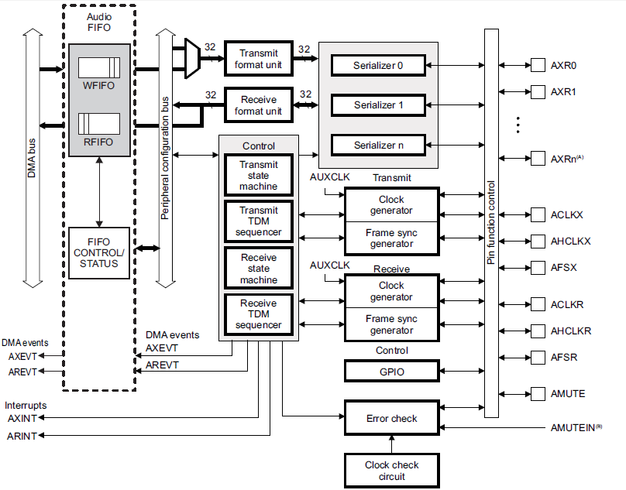
16路

Slide 77
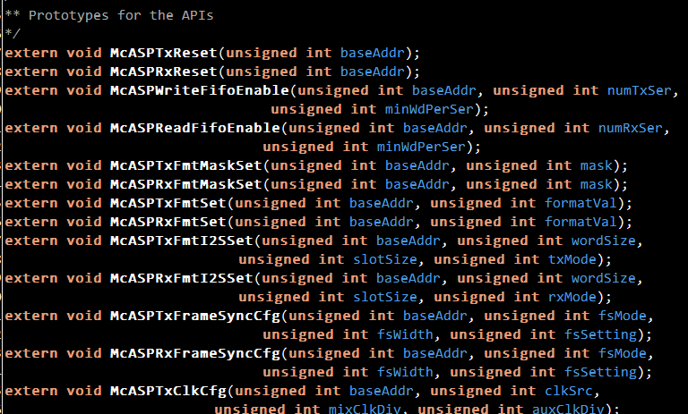

Slide 78
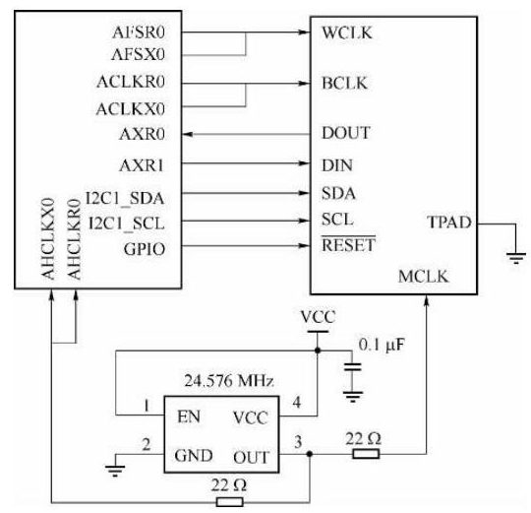
任务：研读AUDIO_LINE_IN_POLL工程
TMS320C6748
TLV320AIC3106

Slide 79
int main(void)
{
unsigned int sample, status;
InitAIC31I2S(); // 初始化 AIC31 音频芯片
InitMcaspPoll(); // 初始化 McASP 为查询方式
while(1)
{
while( !(McASPTxStatusGet(SOC_MCASP_0_CTRL_REGS) & MCASP_TX_STAT_DATAREADY));
status = McASPTxStatusGet(SOC_MCASP_0_CTRL_REGS);
if(status & MCASP_TX_STAT_CURRSLOT_EVEN)
{
sample = InputSample(); // 读取右通道数据
OutputSample(sample); // 输出右声道数据
}
else
{
sample = InputSample(); // 读取左通道数据
OutputSample(sample); // 输出左声道数据
}
}
}
unsigned int InputSample(void)
{
return (McASPRxBufRead(SOC_MCASP_0_CTRL_REGS, 0));
}
void OutputSample(unsigned int outData)
{
McASPTxBufWrite(SOC_MCASP_0_CTRL_REGS, 1, outData);
}

Slide 80
八、算法
FIR工程
#define Tn 1024 // 样品数
#define Fs 1000.0 // 采样频率
#define N 32 // 滤波器阶数
#pragma DATA_ALIGN(FIR_In, 8); // 信号// FIR 输入信号
float FIR_In[Tn];
#pragma DATA_ALIGN(FIR_Out, 8); // FIR 输出
float FIR_Out[Tn];
// FIR 系数
// 使用 Matlab Filter Design & Analysis Tool 工具生成
#pragma DATA_ALIGN (B, 8);
const float B[N] =
{
-5.061877164e-05, -9.336374205e-05, 0.0003678254143, 0.0005914540961, -0.001496405224,
-0.002226336394, 0.004491201602, 0.006349918433, -0.01111812051, -0.01528073754,
0.02449801192, 0.03380065784, -0.0527959317, -0.0793820098, 0.1454829872,
0.4468590915, 0.4468590915, 0.1454829872, -0.0793820098, -0.0527959317,
0.03380065784, 0.02449801192, -0.01528073754, -0.01111812051, 0.006349918433,
0.004491201602, -0.002226336394, -0.001496405224, 0.0005914540961, 0.0003678254143,
-9.336374205e-05, -5.061877164e-05
};
int main(void)
{
DSPF_sp_fir_r2(FIR_In,B,FIR_Out,N,Tn); // FIR 滤波
}

Slide 81
FFT工程
#define Tn 1024
#define Fs 1000.0// 采样频率
float Input[2*Tn+4]; // 信号
#pragma DATA_ALIGN(CFFT_In, 8); // FFT 输入信号
float CFFT_In[2*Tn+4];
float CFFT_InOrig[2*Tn+4]; // FFT 输入信号 副本
#pragma DATA_ALIGN(CFFT_Out, 8); // FFT 输出
float CFFT_Out[2*Tn+4];
#pragma DATA_ALIGN(CFFT_InvOut, 8); // IFFT 输出
float CFFT_InvOut[2*Tn+4];
float CTemp[2*Tn+4]; // 中间运算临时变量
float Cw[2*Tn]; // 存储旋转因子
float Cmo[Tn+2]; // 模
#pragma DATA_ALIGN (brev, 8); // 二进制位翻转
unsigned char brev[64]=
{
0x0, 0x20, 0x10, 0x30, 0x8, 0x28, 0x18, 0x38,
0x4, 0x24, 0x14, 0x34, 0xc, 0x2c, 0x1c, 0x3c,
0x2, 0x22, 0x12, 0x32, 0xa, 0x2a, 0x1a, 0x3a,
0x6, 0x26, 0x16, 0x36, 0xe, 0x2e, 0x1e, 0x3e,
0x1, 0x21, 0x11, 0x31, 0x9, 0x29, 0x19, 0x39,
0x5, 0x25, 0x15, 0x35, 0xd, 0x2d, 0x1d, 0x3d,
0x3, 0x23, 0x13, 0x33, 0xb, 0x2b, 0x1b, 0x3b,
0x7, 0x27, 0x17, 0x37, 0xf, 0x2f, 0x1f, 0x3f
};

Slide 82
FFT工程
// 复数 FFT
int main(void)
{
for (i=0;i<2*Tn;i++)
CFFT_In[i]=0.0;
for (i=0;i<Tn;i++)
{
CFFT_In[2*i]=Input[i]; // 实部
CFFT_In[2*i+1]=0; // 虚部为 0
}
// 产生旋转因子
tw_gen(Cw,Tn);
// FFT 计算
DSPF_sp_fftSPxSP(Tn,CFFT_In,Cw,CFFT_Out,brev,rad,0,Tn);
// 计算振幅
for(i=0;i<Tn;i++)
Cmo[i]=0.0;
for(i=0;i<Tn+2;i++)
{
Cmo[i]=sqrtsp(CFFT_Out[2*i]*CFFT_Out[2*i]+CFFT_Out[2*i+1]*CFFT_Out[2*i+1]);
Cmo[i]=Cmo[i]*2/Tn;
}
}

